Slide 1


IMPORTANCIA DE UN SISTEMA DE RIEGO EFICIENTE EL USO EFICIENTE DEL AGUA ••••••••••••••••••••••••••••••••••••••••••••••••••••••••••••••••••••••••••••••••••••••••••••••••••••••••••••••••••••••••••••••••••••••••••••••••••••••••••
Cosme Ernesto Santiesteban Toca, PhD CEO DTA-Agrícola
Calle 5a No. 501. Chihuahua, 31500.
cosme@dtaamerica.com
Notes:
INSPIRA/INTRODUCE: I
Punch: pUnch

Slide 2

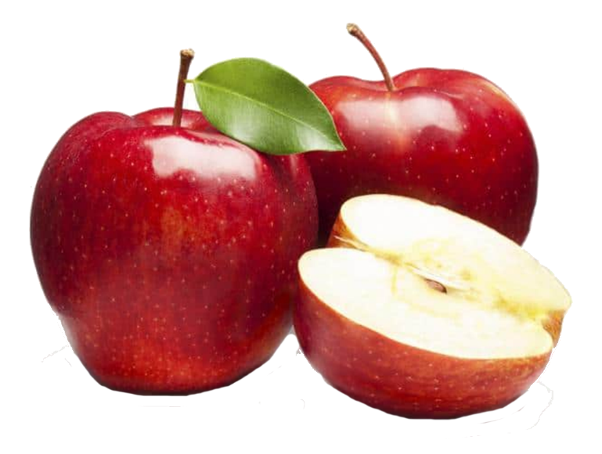
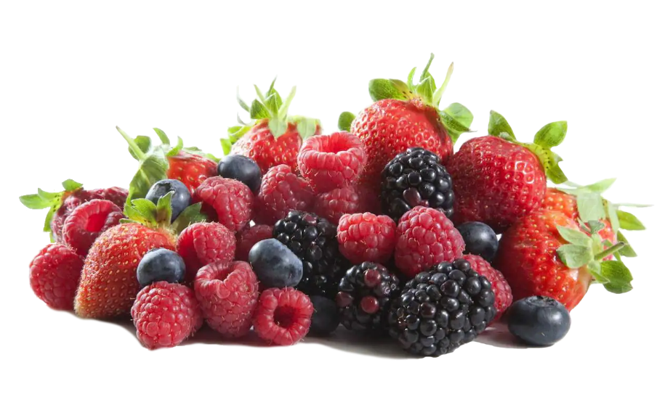
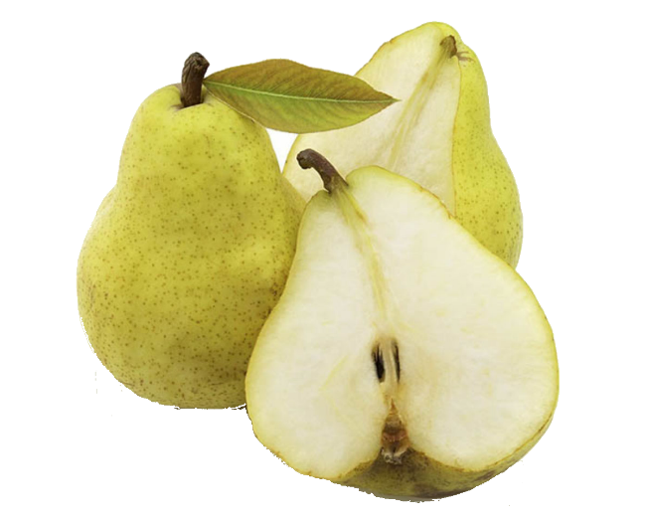

Slide 3
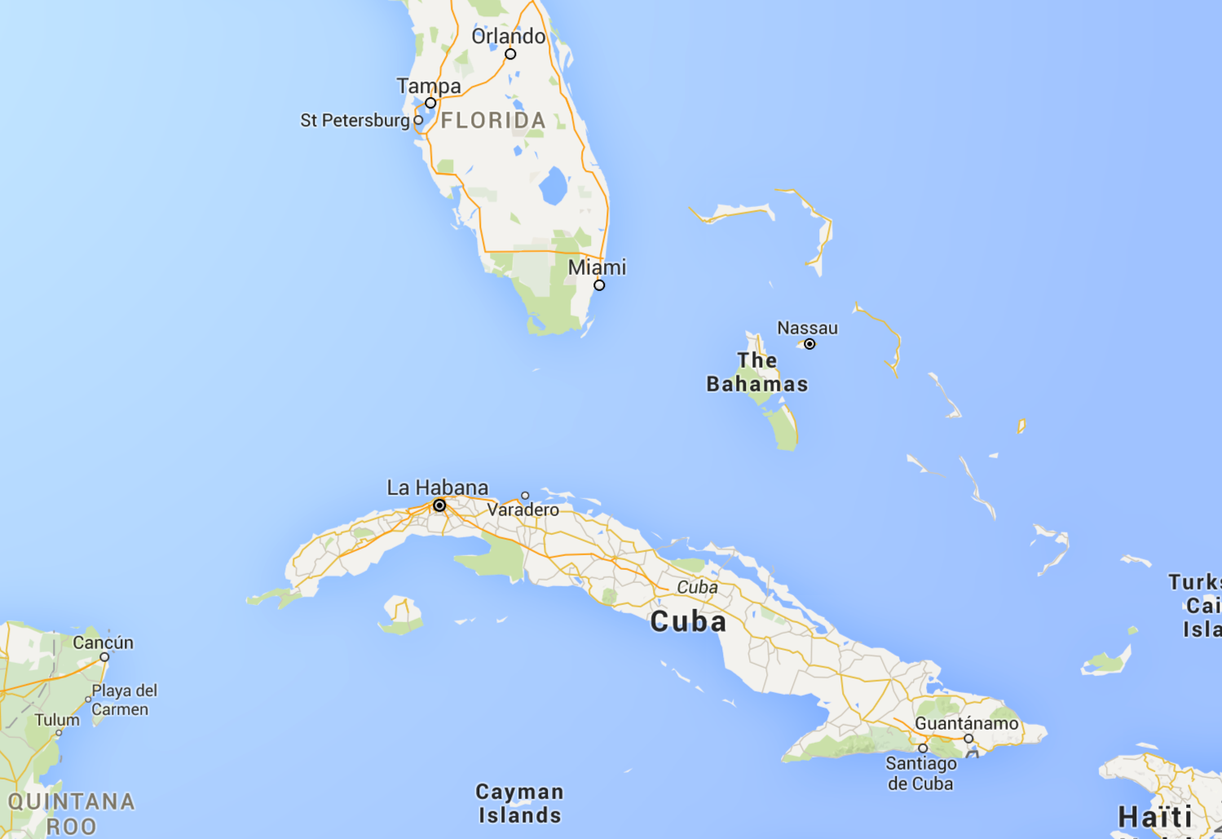







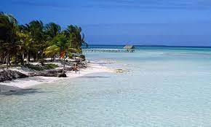

Quién soy?
Cosme Ernesto Santiesteban Toca
PhD, Inteligencia Artificial
Director General (CEO)
Agricultura de precisión
Bioinformática
Ciencia de Datos
Ing. Máquinas Computadoras
MSc. Informática Aplicada
DEA Soft Computing
MSc. I. Artificial
Doctor Ciencias Computación
Fundación de la Startup
1
2
1994 2004 2010 2015 2020
3
Notes:
INSPIRA/INTRODUCE: I
Punch: pUnch

Slide 4
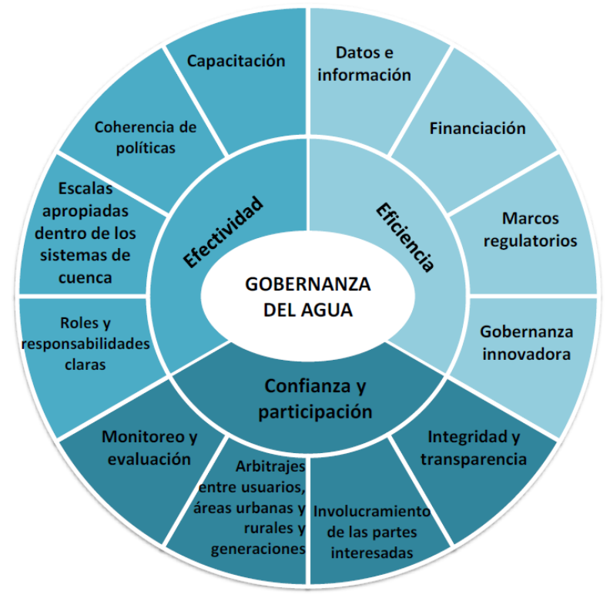



Consejo de Cuenca Laguna de Bustillos - Laguna los Mexicanos
Notes:
Principios de la gobernanza del agua:
La efectividad se refiere a la contribución de la gobernanza en definir las metas y objetivos sostenibles y claros de las políticas del agua en todos los órdenes de gobierno, en la implementación de dichos objetivos de política, y en la consecución de las metas esperadas.
La eficiencia está relacionada con la contribución de la gobernanza en maximizar los beneficios de la gestión sostenible del agua y el bienestar, al menor costo para la sociedad.
La confianza y participación están relacionadas a la contribución de la gobernanza en la creación de confianza entre la población, y en garantizar la inclusión de los actores a través de legitimidad democrática y equidad para la sociedad en general.
Consejo de Cuenca Laguna de Bustillos - Laguna los Mexicanos
Mesa del agua
Acuífero Chiquihuite
UNICOL
UACJ
RISZA
UTEP
Elektrisola
UACH
ITCC

Slide 5
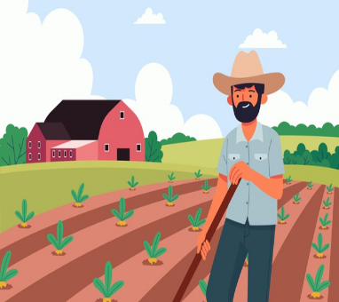

Incremento de la demanda de alimentos
Agricultura Intensiva y Extensiva
Alto consumo de agua
Bajo desempeño de los suelos
Producción agrícola insuficiente
57%
Agua desperdiciada

Slide 6
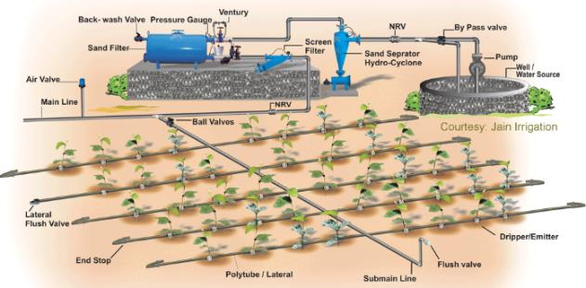
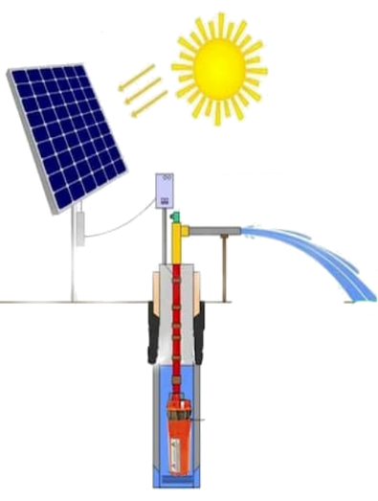

Problemas de irrigación:
Bloqueo en los ductos
Roturas de bombas y motores
Equipamiento antiguo o con adaptaciones
Deficiencia en la aplicación de las:
Necesidades hídricas del cultivo
Características del suelo
Prácticas de riego adecuadas
Sistema automatizado de riego
Principales problemas

Slide 7
Necesidades hídricas del cultivo

Slide 8
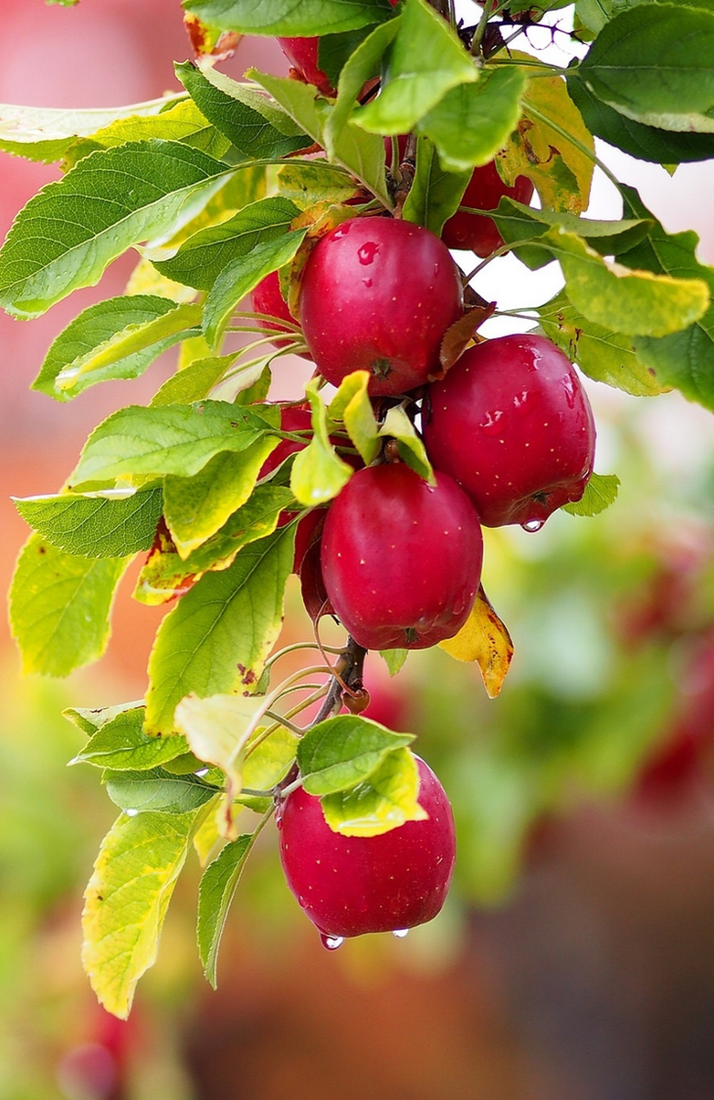




Transpiración
Evaporación

Slide 9
Transpiración
Evapotranspiración
Evaporación

Slide 10
Uso consuntivo
Evapotranspiración
Agua para nutrición
( 99% )
( 1 % )

Slide 11
Uso consuntivo
Suelo
Textura
Estructura
Cultivo
Especie
Variedad
Ciclo vegetativo
Agua
Disponi-bilidad
Práctica de riego
Clima
Et = Kg ∙ F [∙ Kti ]
Blaney–Criddle
Tornthwaite
Turc
Penman–Monteith
Priestley
Tipo de cultivo
Temperatura
Horas sol diarias
Duración ciclo vegetativo
Temporada de siembra
Zona donde se encuentra
1977
Métodos de estimación
1972
Eto = Kc ∙ Etc
1968
Tipo de cultivo
Temperatura
Horas sol diarias
Velocidad del viento
Humedad Relativa
1965
1948
Notes:
Factores climáticos:
Precipitación
Temperatura
Radiación Solar
Humedad
Viento
Latitud
Cálculo a partir de un balance en una cuenca:
Precipitación
Infiltración
Escorrentía
Blaney – Criddle
Et = Kg * F [ * Kti ]
Et -> Evapotranspiración potencial mensual durante el ciclo vegetativo
Kg -> Coeficiente global de desarrollo
F -> Factor de temperatura y luminosidad
$$F=\sum_{i=1}^{n}{fi}$$
n -> número de meses que dura el ciclo vegetativo
$$fi= \left(\frac{Ti+17.8}{21.8}\right)$$
Pi -> porcentaje de horas de sol del mes i con respecto al año
Ti -> temperatura media del mes i en °C
Nota: Cuando se trata de zona árida, los valores de fi se multiplican por un factor de corrección Kti:
Kti = 0.03114 * Ti + 0.2396

Slide 12
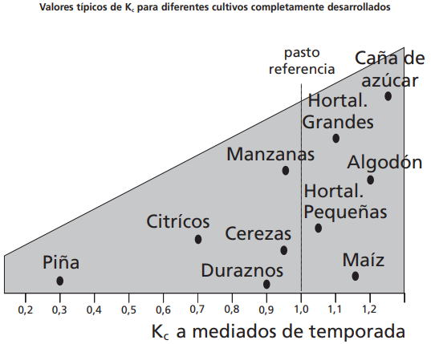
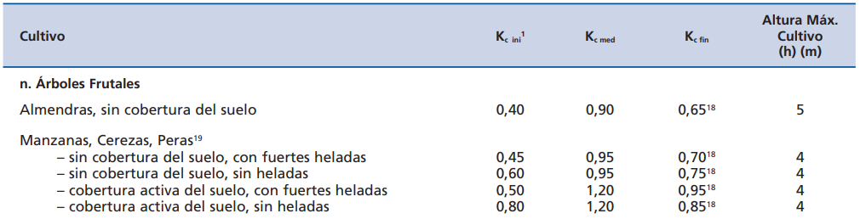
Notes:
Factores climáticos:
Precipitación
Temperatura
Radiación Solar
Humedad
Viento
Latitud
Cálculo a partir de un balance en una cuenca:
Precipitación
Infiltración
Escorrentía
Blaney – Criddle
Et = Kg * F [ * Kti ]
Et -> Evapotranspiración potencial mensual durante el ciclo vegetativo
Kg -> Coeficiente global de desarrollo
F -> Factor de temperatura y luminosidad
$$F=\sum_{i=1}^{n}{fi}$$
n -> número de meses que dura el ciclo vegetativo
$$fi= \left(\frac{Ti+17.8}{21.8}\right)$$
Pi -> porcentaje de horas de sol del mes i con respecto al año
Ti -> temperatura media del mes i en °C
Nota: Cuando se trata de zona árida, los valores de fi se multiplican por un factor de corrección Kti:
Kti = 0.03114 * Ti + 0.2396

Slide 13


CLIMA
Resistente al frío
No necesita mucha luz y calor para su maduración
Prefiere climas húmedos
Las flores y frutos tiernos son muy sensibles a heladas
Temperatura óptima para desarrollo
-10 a 10 °C en invierno
15 a 30 °C en verano
Demanda de 1’000 a 1’500 mm anuales
SUELO
Prefiere franco-arenosos
Profundidad mínima de 50 ~ 80 cm
pH de 5.5 a 6

Slide 14
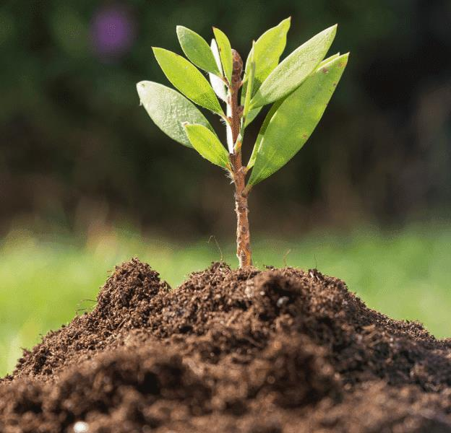
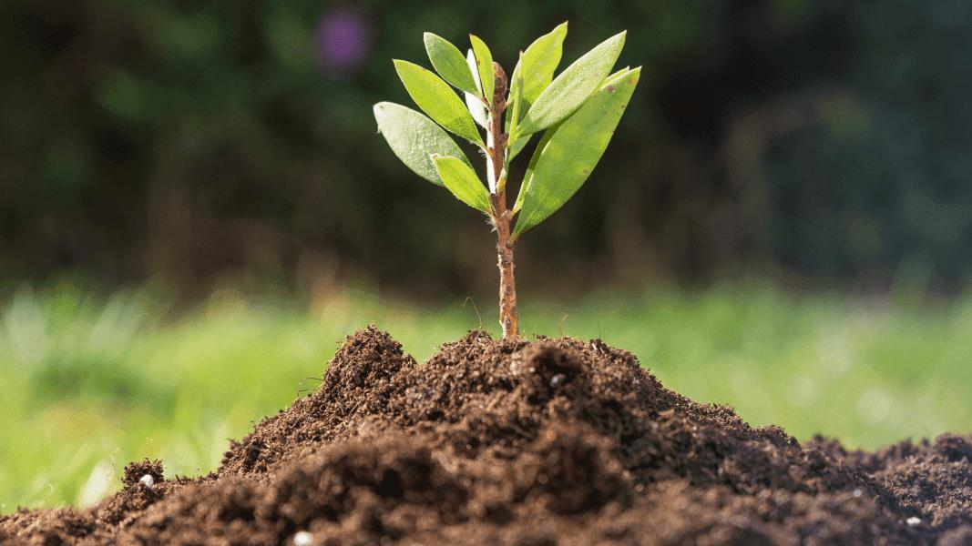
Características del suelo

Slide 15
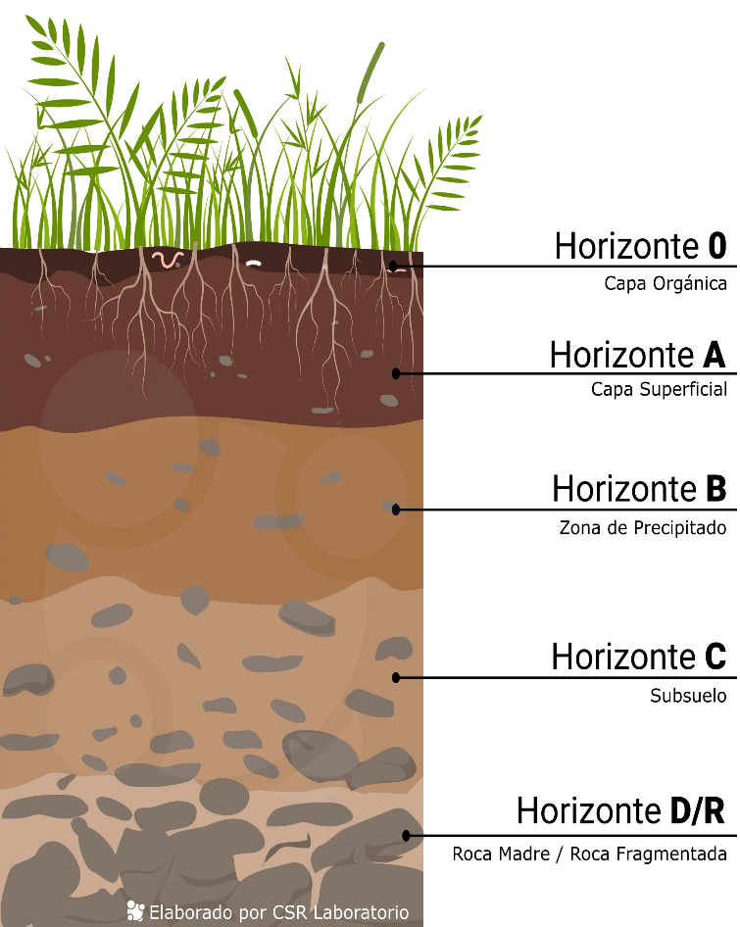

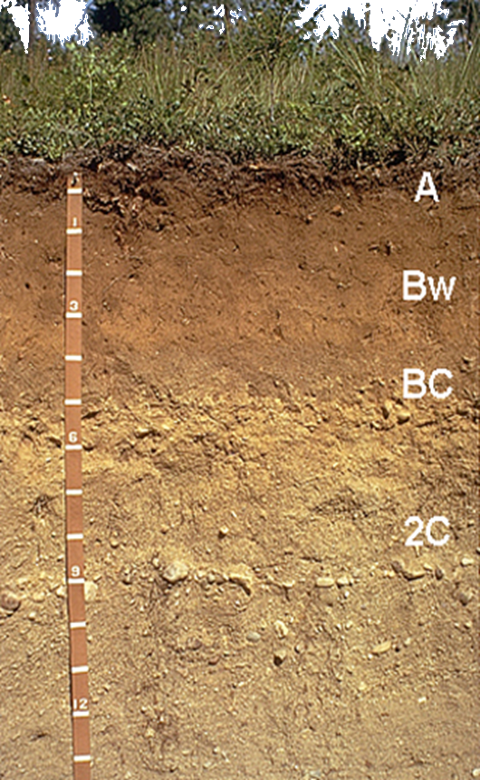

Horizontes (capas) del suelo:
Horizonte 0
Horizonte A
Horizonte B
Horizonte C
Horizonte D / R
Notes:
► Horizonte 0: Es la capa superficial del Horizonte A. Está compuesta por hojas, ramas y restos vegetales (detrito) Llamada también capa orgánica.
► Horizonte A: En esta capa enraízan las especies herbáceas. Es rica en materia en descomposición y humus. Su color es más oscuro que el de las capas inferiores. Muchos de sus materiales (orgánicos y minerales) son susceptibles de ser arrastrados hacia abajo por el agua.
► Horizonte B: En esta capa no hay humus prácticamente, por eso el color es más claro que el de la capa superior. En esta se depositan los materiales arrastrados desde arriba, sobre todo, materiales arcillosos, óxidos e hidróxidos.
► Horizonte C: También conocido como subsuelo. Está compuesto por material rocoso más o menos fragmentado.
► Horizonte D ó R: Llamado Roca Madre o Material Rocoso. En él encontramos el material rocoso que compone el suelo inalterado.

Slide 16
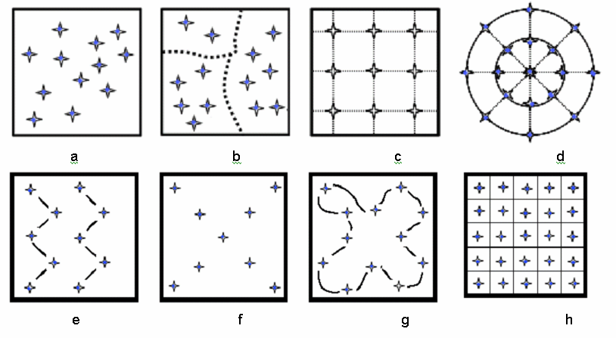
Técnicas de muestreo:
Aleatorio simple
Aleatorio estratificado
Sistemático rejilla rectangular
Sistemático rejilla polar
Zig-zag
Diagonal
Circular
Grilla

Slide 17
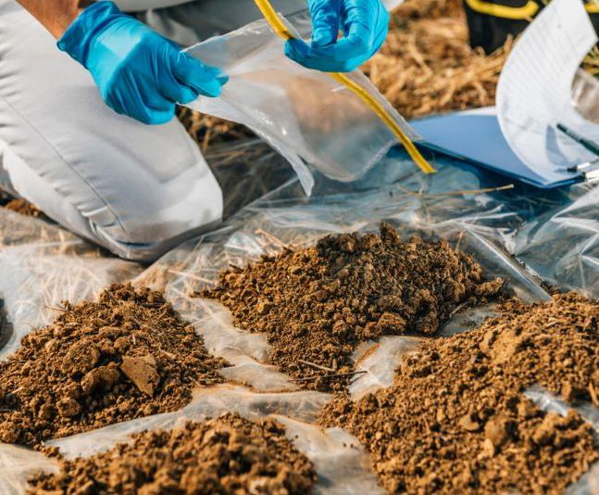
I
Propiedades estructurales
Textura
Tipo de suelo
Densidad del suelo

Slide 18
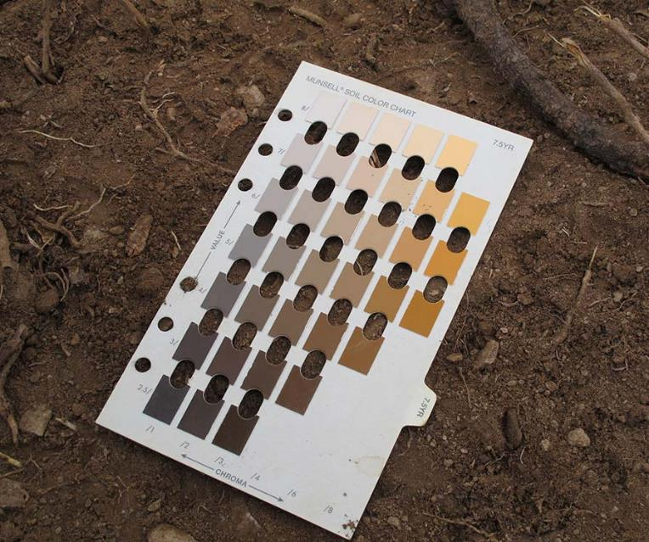
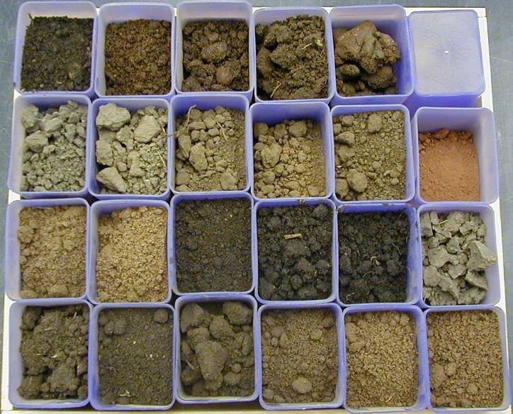
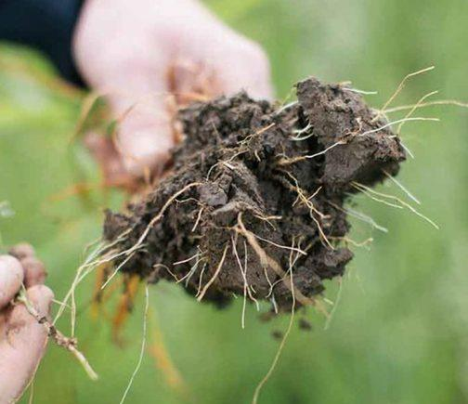
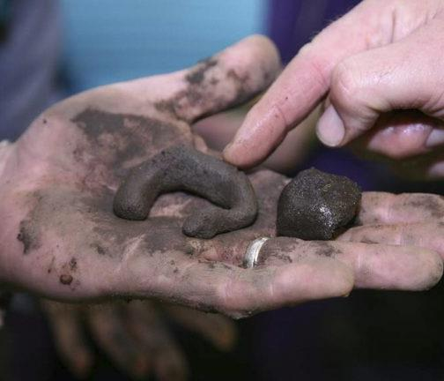
Técnicas para la clasificación del Suelo:
Olor
Color
Prueba de manipulación
Laboratorio

Slide 19
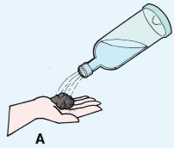



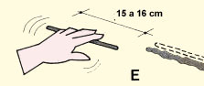
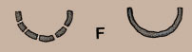

A
B
C
Prueba de manipulación
D
E
F
G
Notes:
Prueba de manipulación:
Tome una muestra de suelo (A); mójela un poco en la mano hasta que sus partículas comiencen a unirse, pero sin que se adhiera a la mano;
Amase la muestra de suelo hasta que forme una bola de unos 3 cm de diámetro (B);
Deje caer la bola (C)
Si se desmorona, es arena;
Si mantiene la cohesión, prosiga con el siguiente paso.
Amase la bola en forma de un cilindro de 6 a 7 cm, de longitud (D)...
Si no mantiene esa forma, es arenoso franco;
Si mantiene esa forma, prosiga con el siguiente paso.
Continúe amasando el cilindro hasta que alcance de 15 a 16 cm de longitud (E)
Si no mantiene esa forma es franco arenoso;
Si mantiene esa forma, prosiga con el siguiente paso.
Trate de doblar el cilindro hasta formar un semicírculo (F)...
Si no puede, es franco;
Si puede, prosiga con el siguiente paso.
Siga doblando el cilindro hasta formar un círculo cerrado (G)...
Si no puede, es franco pesado;
Si puede, y se forman ligeras grietas en el cilindro, es arcilla ligera;
Si puede hacerlo sin que el cilindro se agriete, es arcilla.

Slide 20
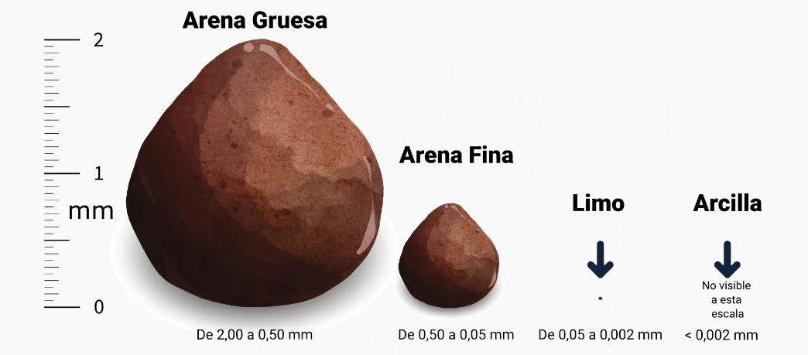
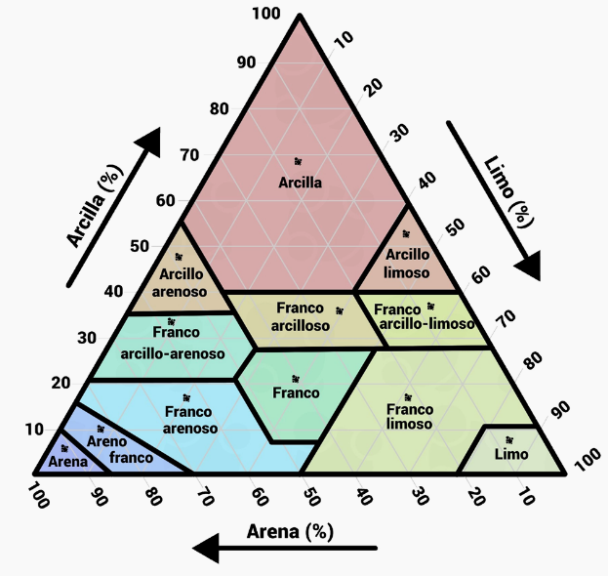
Clasificación del Suelo:
Arenosos
Limosos
Arcillosos
Francos

Slide 21
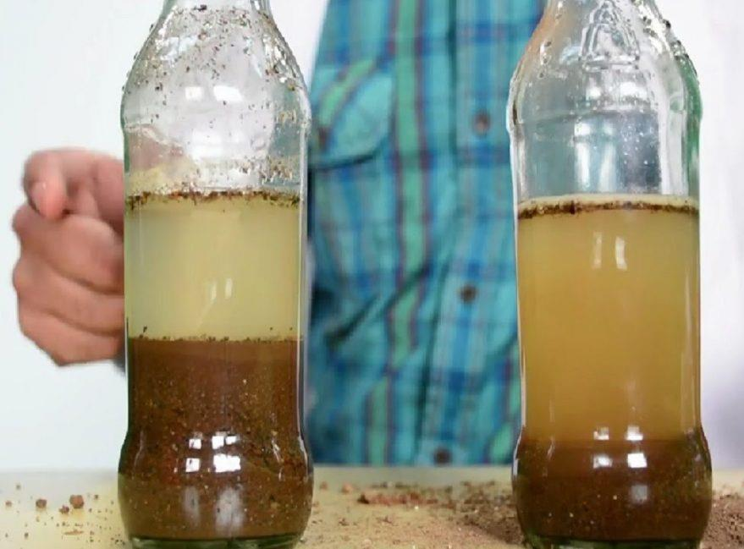
Densidad del suelo

Slide 22
II
Fertilidad del suelo
Minerales
Materia orgánica
Microorganismos
Notes:
Los resultados del análisis de la fertilidad del suelo proporcionan información sobre los nutrientes disponibles para las plantas.
¿Por qué analizar el suelo?
1. Es la única forma de reconocer deficiencias de los 12 nutrientes minerales del suelo.
2. No existe otra forma de maximizar el rendimiento.
3. Un análisis de suelo no es útil por sí mismo, lo hacemos útil cuando sabemos interpretar los resultados del laboratorio e implementamos una recomendación de fertilización.

Slide 23
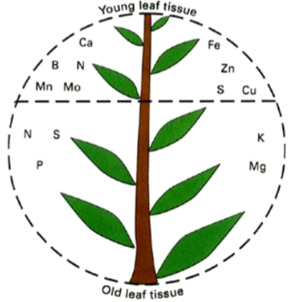
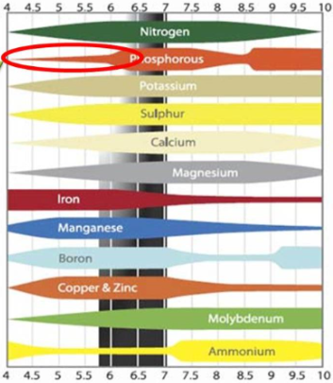
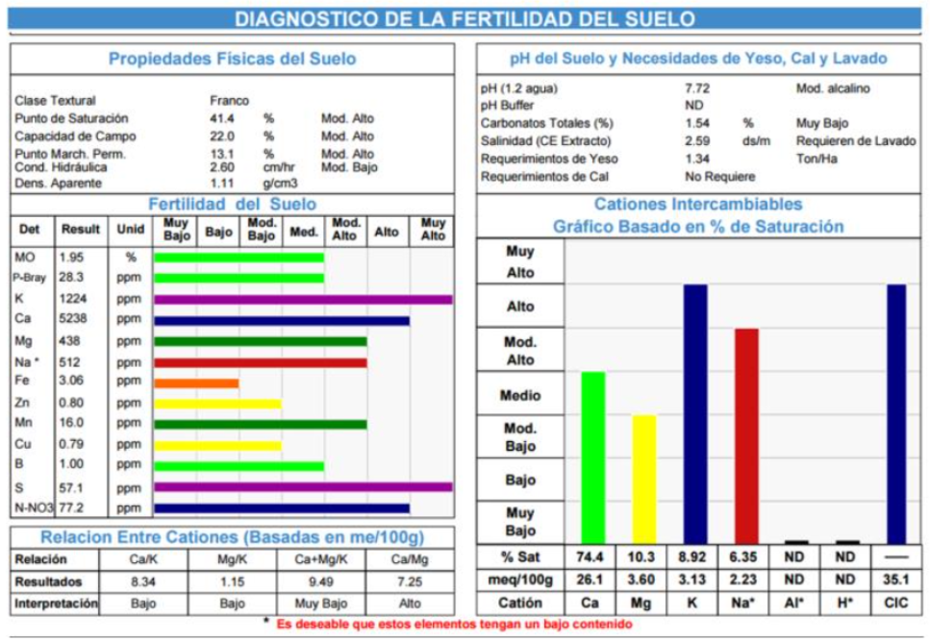
II
Fertilidad del suelo
Minerales
Materia orgánica
Microorganismos
Notes:
Para estimar las cantidades de nutrientes disponibles para las plantas, se desarrollaron diferentes métodos de extracción. Los suelos generalmente contienen cantidades mucho mayores de nutrientes que lo que se indican en el análisis de suelo. Sin embargo, no todo está disponible para absorción por las plantas.
Conocer la Capacidad de Intercambio Catiónico (CIC) de un suelo es fundamental, pues este valor nos indica el potencial de un suelo para retener e intercambiar nutrientes. Además la CIC afecta directamente la cantidad y frecuencia de aplicación de fertilizantes.
El pH es un índice que indica el grado de acidez o alcalinidad en un extracto acuoso del suelo. Es decir, es un indicativo de las condiciones generales de fertilidad del suelo.
El pH es para el suelo como la fiebre para el cuerpo humano, es decir la fiebre indica la existencia de una enfermedad o dolencia más ella en sí no es una enfermedad. El pH conocido como potencial hidrógeno, indica el grado de acidez activa que tiene el suelo, es decir la concentración de los iones hidrógeno presentes en la solución del suelo.
Las plantas en solución nutritiva, hidroponía, toleran valores de pH que varían de 3,0 a 9,0 sin perjuicio en su desenvolvimiento, si los nutrientes en solución son mantenidos disponibles mediante el uso de fuentes adecuadas.
En el suelo, pH's menores a 5,5 o arriba de 7,5 ya restringen bastante el crecimiento del cultivo, debido a que estos valores indican la existencia de varias condiciones desfavorables en las plantas, a un pH bajo se presentan deficiencias de Ca y Mg, altos contenidos de aluminio, alta fijación de fósforo mientras que a un pH alto se presentan deficiencias de microelementos con excepción del molibdeno o un exceso de sales.
Materia orgánica por debajo del 1%.

Slide 24
III
Salinidad del suelo
Conductividad eléctrica
Relación de absorción de sodio
Sodio, cloruros, calcio, magnesio
Notes:
Existe un problema de salinidad cuando se acumula sal en la zona alrededor de las raíces del cultivo. Cuando esto sucede, las raíces no son capaces de extraer suficiente agua del suelo para un desarrollo óptimo, por diferencia de potencial osmótico. Done las células deben tener menos agua que la que hay en el suelo para que entre.
En muchos casos, en suelos medianamente salinizados este efecto pasa casi desapercibido, porque el efecto se va produciendo de manera generalizada en toda la plantación de forma gradual. En estos casos, se va detectando una pérdida de producción y rendimiento que no suele achacarse a problemas de salinidad sino a problemas de mala fertilización o manejo.
Ciertos elementos pueden ser tóxicos para las plantas si su nivel excede un umbral de toxicidad. Por lo general son boro, cloruros y sodio.
Las sales que se acumulan en la zona radicular se pueden ir lavando si se utilizan las técnicas adecuadas y las características del suelo lo permiten. La metodología consiste en utilizar una fracción de lavado suplementaria a las necesidades hídricas y de la tolerancia a la salinidad del cultivo.

Slide 25
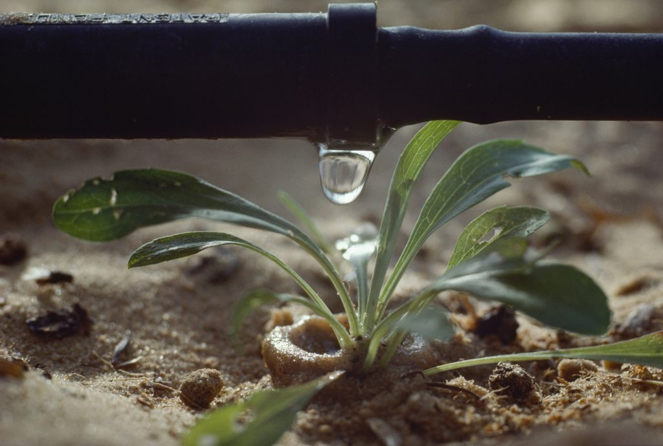
Prácticas de riego adecuadas

Slide 26
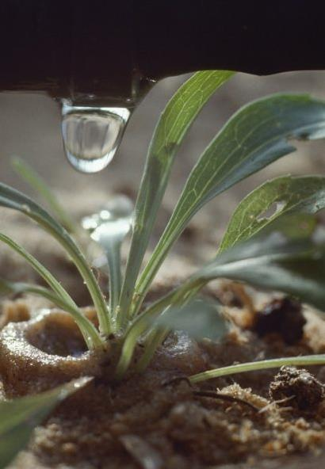
CUADRO COMPARATIVO DE LOS MÉTODOS DE RIEGO
MÉTODO | VENTAJAS | DESVENTAJAS
SUPERFICIAL INUNDACIÓN / GRAVEDAD | Elevada uniformidad de riego. Alta humedad Bajo coste de operación y mantenimiento. Eficiencia 60 ~ 70% | Poco tecnificado. Mano de obra elevada (operación). La instalación es mucho más compleja y costosa. Incrementa la aparición de malezas.
A PRESIÓN ASPERSIÓN | Puede regar zonas grandes, en menos tiempo y con poco esfuerzo. Permiten la regulación del riego. Se adapta a cualquier tiempo de terreno. Es uniforme. Eficiencia 80 ~ 85% | Una parte del agua se pierde por evaporación. El costo inicial de la instalación será mayor. Puede aumentar la incidencia de enfermedades. Los fuertes vientos pueden afectar a la uniformidad. Ineficiente para algunos cultivos de porte más alto y bastante masa vegetal.
A PRESIÓN GOTEO | No pérdida de agua por escorrentía (agua que corre por la superficie). Bajo consumo de energía en el sistema de bombeo. Disposición exacta del agua en el lugar en el que necesita la planta. Reducción de plagas y malezas. Apto para instalarse en cualquier tipo de terreno. Automatización. Eficiencia 95 ~ 100% | Alto costo de instalación. No se puede labrar el terreno una vez instalado el sistema. Alto costo de mantenimiento. Mayor preparación técnica del operador.

Slide 27
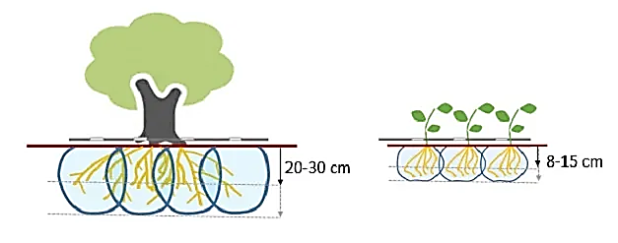
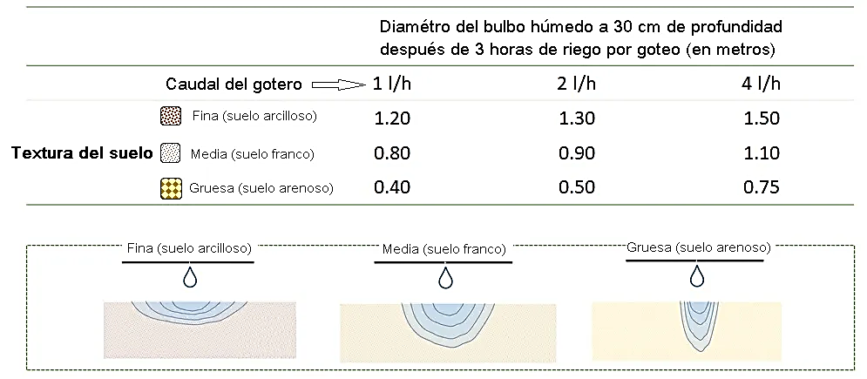
Notes:
El caudal de los goteros, el tiempo de riego y el movimiento del agua en el suelo (que depende del tipo de suelo: areno, arcilloso o franco) determinan la forma del bulbo húmedo, que varía su tamaño y profundidad en función de estos factores.

Slide 28
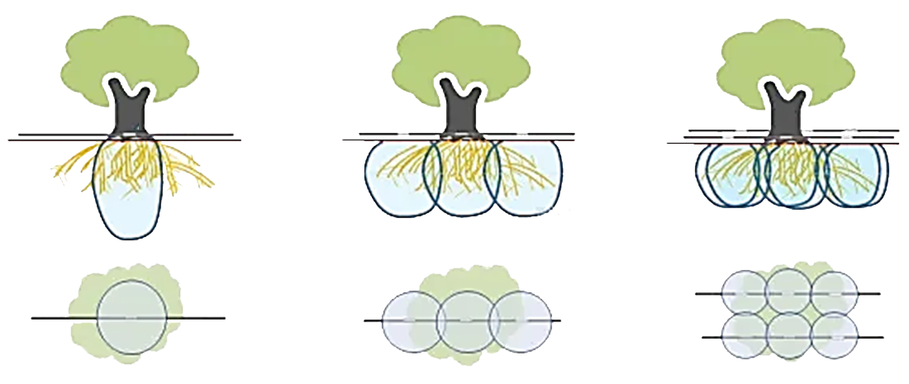
UN GOTERO
TRES GOTEROS
SEIS GOTEROS
Caudal
24 l/h
Caudal
8 l/h
Caudal
4 l/h
30cm
30cm
30cm
Área húmeda
12%
Área húmeda
31%
Área húmeda
58%
Notes:
Es importante que el bulbo húmedo abarque todas las raíces de la planta para asegurar que el cultivo puede absorber todo el agua que necesita.
El porcentaje de suelo mojado más apropiado está en función del tipo de cultivo (frutales, hortícolas…), del clima y del tipo de suelo:
Árboles frutales de marco de plantación amplio: 25% – 35%, con un porcentaje más alto cuanto más árido sea el clima (bajas precipitaciones) y cuanto más ligera o arenosa sea la textura del suelo.
Cultivos de marco de plantación medio (distancia entre plantas inferior a 2,5 metros): del 40% al 60%, variando según la misma relación anterior.
Cultivos de marco de plantación reducido (hortícolas, flores y otros cultivos herbáceos): el porcentaje de suelo mojado debe estar entre el 70% y el 90%, pudiendo variar como en los casos anteriores.

Slide 29
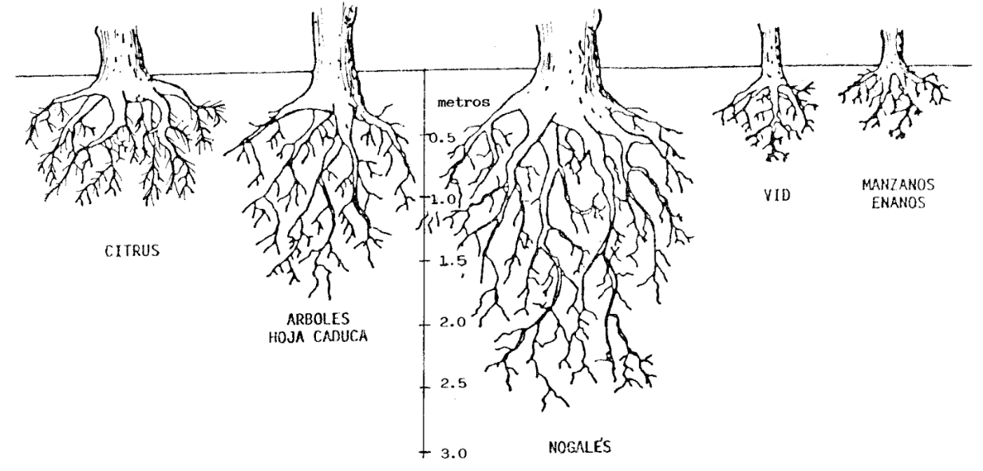

Slide 30
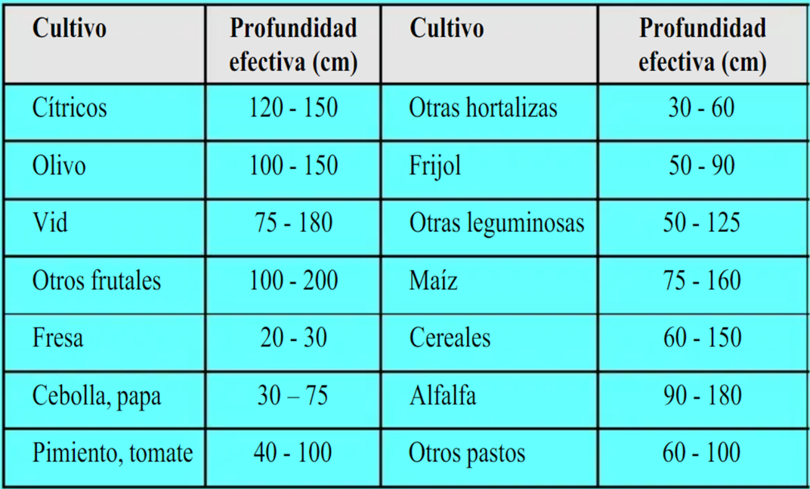

Slide 31
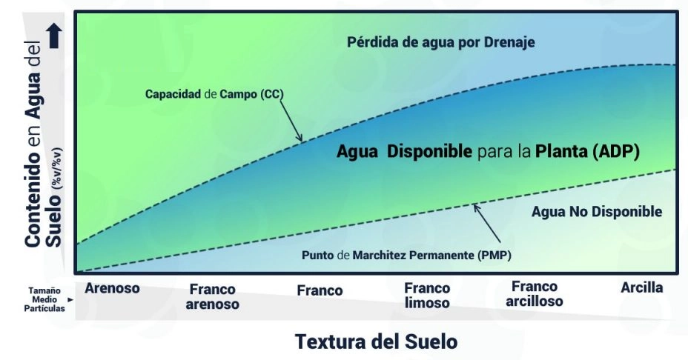
Relación ADP y CC por tipo de Suelo
Notes:
► Capacidad de Campo del Suelo (CC)
Es una cantidad relativamente constante de agua y corresponde al agua que queda en el suelo tras haber drenado el agua cuando se encontraba saturado, después de unas 48 horas.
En suelos bien estructurados, tiene sentido hablar de capacidad de campo, mientras que en suelos mal estructurados, el drenaje puede estar produciéndose durante varias semanas, por lo que no existe una capacidad de campo bien definida. El suelo, a capacidad de campo se siente muy húmedo en contacto con las manos.
► Punto de Marchitez Permanente (PMP)
Cuando el cultivo va consumiendo agua, llega a un nivel que, aun conteniendo cierta cantidad de agua el suelo, las raíces de las plantas no pueden extraer más agua del suelo. A esta cantidad mínima de agua que puede extraer la planta se le denomina Punto de Marchitez Permanente.
En este punto, el cultivo no puede sobrevivir aunque se vuelva a saturar el suelo. El suelo al tacto se nota seco o muy poco húmedo.
Agua Disponible para la Planta (ADP)

Slide 32
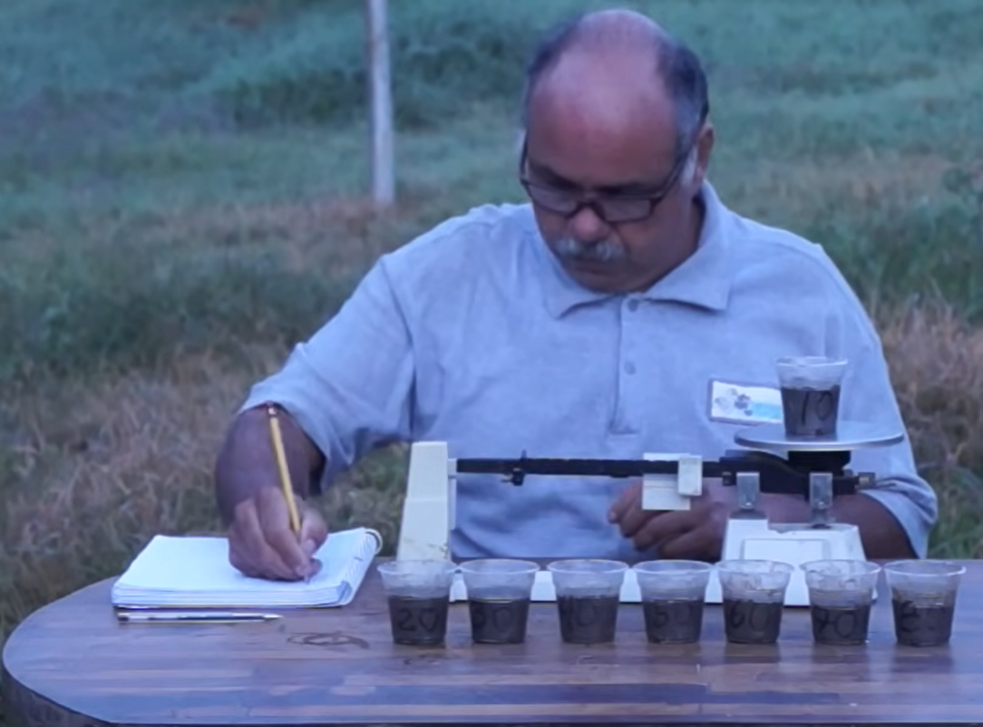

https://www.youtube.com/watch?app=desktop&v=UjP94eO1oFw
Notes:
► Capacidad de Campo del Suelo (CC)
Es una cantidad relativamente constante de agua y corresponde al agua que queda en el suelo tras haber drenado el agua cuando se encontraba saturado, después de unas 48 horas.
En suelos bien estructurados, tiene sentido hablar de capacidad de campo, mientras que en suelos mal estructurados, el drenaje puede estar produciéndose durante varias semanas, por lo que no existe una capacidad de campo bien definida. El suelo, a capacidad de campo se siente muy húmedo en contacto con las manos.
► Punto de Marchitez Permanente (PMP)
Cuando el cultivo va consumiendo agua, llega a un nivel que, aun conteniendo cierta cantidad de agua el suelo, las raíces de las plantas no pueden extraer más agua del suelo. A esta cantidad mínima de agua que puede extraer la planta se le denomina Punto de Marchitez Permanente.
En este punto, el cultivo no puede sobrevivir aunque se vuelva a saturar el suelo. El suelo al tacto se nota seco o muy poco húmedo.
Agua Disponible para la Planta (ADP)

Slide 33
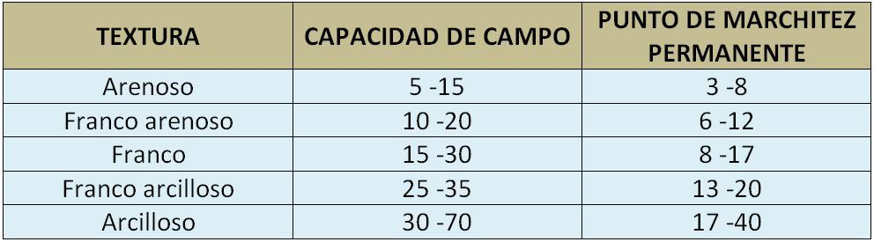
Notes:
► Capacidad de Campo del Suelo (CC)
Es una cantidad relativamente constante de agua y corresponde al agua que queda en el suelo tras haber drenado el agua cuando se encontraba saturado, después de unas 48 horas.
En suelos bien estructurados, tiene sentido hablar de capacidad de campo, mientras que en suelos mal estructurados, el drenaje puede estar produciéndose durante varias semanas, por lo que no existe una capacidad de campo bien definida. El suelo, a capacidad de campo se siente muy húmedo en contacto con las manos.
► Punto de Marchitez Permanente (PMP)
Cuando el cultivo va consumiendo agua, llega a un nivel que, aun conteniendo cierta cantidad de agua el suelo, las raíces de las plantas no pueden extraer más agua del suelo. A esta cantidad mínima de agua que puede extraer la planta se le denomina Punto de Marchitez Permanente.
En este punto, el cultivo no puede sobrevivir aunque se vuelva a saturar el suelo. El suelo al tacto se nota seco o muy poco húmedo.
Agua Disponible para la Planta (ADP)

Slide 34
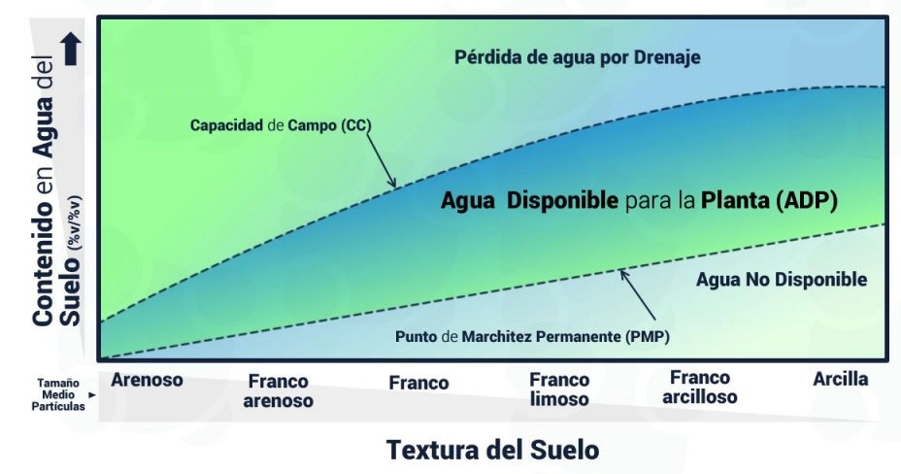
Relación ADP y CC por tipo de Suelo
Manzano
Notes:
Cómo Regar en cada caso?
Recordemos que 1 mm de agua equivale a 1 L/m². Los cultivos están ordenados en función de su resistencia a la sequía.
Valga como ejemplo y de forma aproximada, que en un metro de profundidad de suelo, almacena:
Arenoso: ~ 50 litros.
Franco: ~150 litros.
Arcilloso: +200 litros.
Conclusiones
En suelos arcillosos, regar hasta la capacidad de campo y no volver a regar hasta un 30% de la misma. Esto nos permite riegos abundantes y espaciados en el tiempo.
En suelos arenosos los riegos deben ser frecuentes y de poca cantidad, todo lo contrario a los suelos arcillosos.
Solamente un 70% del agua de lluvia se acumula en el suelo y es útil.

Slide 35
Necesidades de agua de los distintos cultivos frutales expresadas en mm anuales
Resistentes a la sequia Válidos para secano |  | Tolerantes a la sequía Se recomienda dar riego de apoyo |  | Sensibles a la sequía Precisan de riego obligatorio
150-200 | Tapenera | 450 | Uva de mesa | 750 | Cerezo, albaricoquero y melocotonero tardíos
200-300 | Chumbera | 450-650 | Jinjolero (azufaifo) | 750 | Peral y manzano tardíos
300 | Olivo para aceite | 500 | Olivo de verdeo | 750 | Aguacate
300-350 | Pistachero | 500-600 | Cerezo, albaricoquero y melocotonero | 750 | Chirimoyo
350 | Almendro | 500-600 | Peral y manzano | 800-1300 | Zarzamora
350 | Vid de vinificación | 500-650 | Granado | 900-1200 | Cítricos
350 | Cerezo, albaricoquero y melocotonero tempranos | 600 | Caqui | 1000-1200 | Frambueso
350 | Albaricoquero temprano | 600-800 | Grosellero | 1800 | Papaya
350 | Melocotonero temprano | 650 | Membrillero | 2000 | Kiwi
350 | Ciruelo temprano | 700 | Nogal | 2500-3000 | Avellano
400-600 | Higuera | 700 | Mango
450-600 | Níspero
500 | Algarrobo
Notes:
La siguiente tabla recoge las necesidades de agua de los distintos cultivos frutales expresadas en mm anuales.

Slide 36
¿Cómo elaborar un programa de riego?
Lámina de agua
Tiempo de riego
Frecuencia de riego
Notes:
La siguiente tabla recoge las necesidades de agua de los distintos cultivos frutales expresadas en mm anuales.
Recordemos que un milímetro de agua equivale a 1 L/m2. Los cultivos están ordenados en función de su resistencia a la sequía.

Slide 37
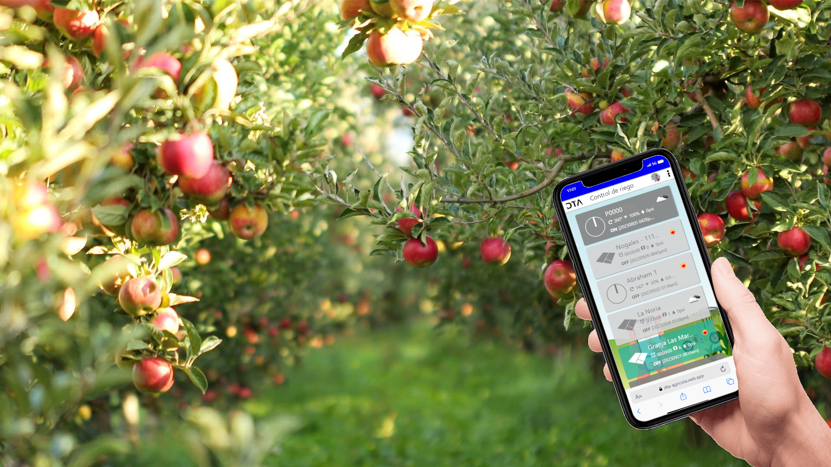
Agricultura de precisión Eficiencia del Riego
Notes:
La agricultura de precisión se ha convertido en un elemento clave para asegurar la disponibilidad mundial de comida, y consiste en la administración sustentable de cultivos mediante el uso de tecnología basada en el análisis de datos.
Es capaz de reducir costos, incrementar la productividad, y optimizar el uso de recursos naturales mediante el procesamiento y análisis de datos obtenidos de dispositivos sensores.

Slide 38
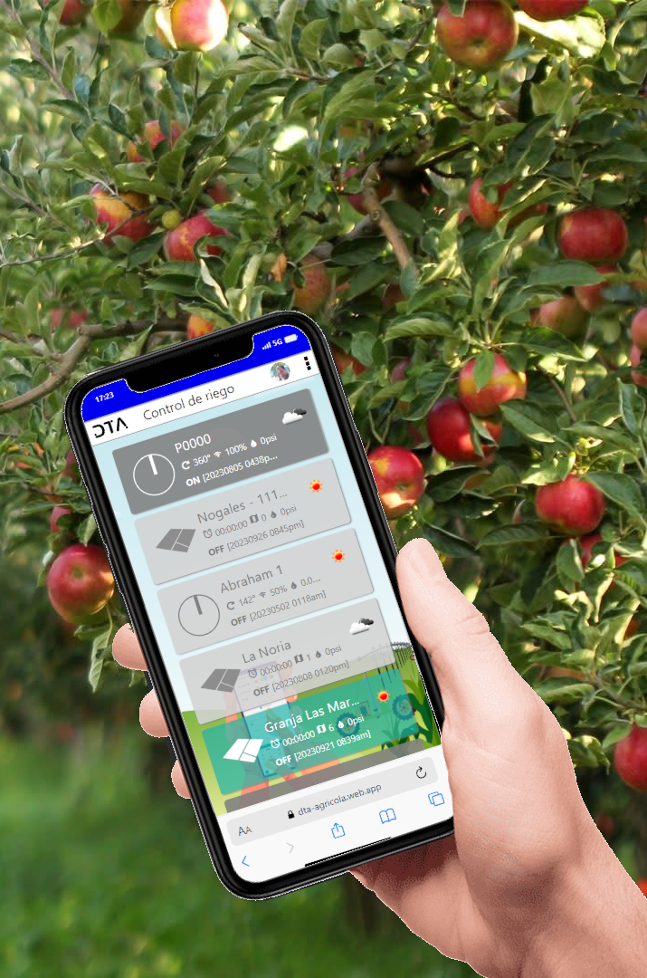
Tecnología y Agricultura de Precisión
Agricultura inteligente basada en datos para mejorar la sustentabilidad en el manejo de recursos naturales
SENSAR
Humedad de suelo
ANALIZAR
Teoría de Control
ACTUAR
Riego, fertilizantes, pesticidas y herbicidas
Condiciones ambientales
Desarrollo vegetativo
Nutrientes en el suelo
Salinidad y ph en el suelo
Plagas y hierbas
Ciencia de Datos
Inteligencia Artificial
Ambientes controlados (invernaderos)
Drones y vehículos autónomos
Notes:
La programación del riego se divide en dos etapas:
Predictiva que corresponde a la programación propiamente tal
Control a través de la cuantificación de la humedad del suelo y/o el estado hídrico de la planta.
Para que la programación pueda funcionar adecuadamente, es necesario considerar una serie de factores:
Condiciones climáticas, que determinan la demanda evaporativa de la atmósfera o la evapotranspiración de referencia (ETo).
Características propias del cultivo, como estado de desarrollo, período fenológico (coeficiente Kc) y distribución del sistema radicular.
Características propias del suelo, tales como la capacidad de retención de humedad, aireación, profundidad y su variabilidad espacial, entre otras.
Para riego presurizado, se debe considerar el caudal aplicado por planta.

Slide 39
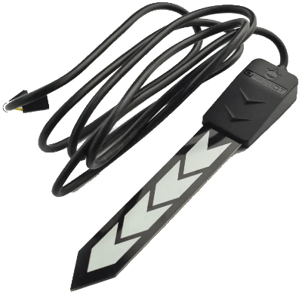
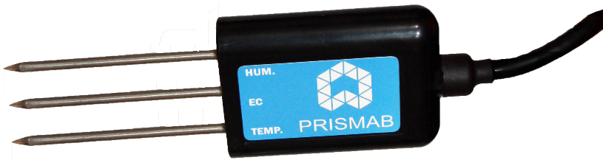
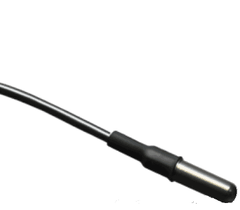
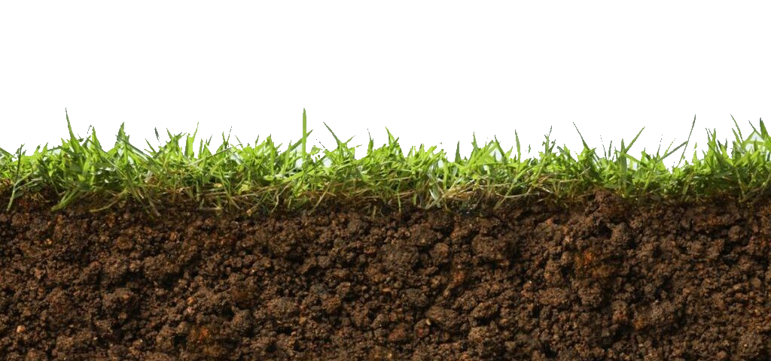
Notes:
La programación del riego se divide en dos etapas:
Predictiva que corresponde a la programación propiamente tal
Control a través de la cuantificación de la humedad del suelo y/o el estado hídrico de la planta.
Para que la programación pueda funcionar adecuadamente, es necesario considerar una serie de factores:
Condiciones climáticas, que determinan la demanda evaporativa de la atmósfera o la evapotranspiración de referencia (ETo).
Características propias del cultivo, como estado de desarrollo, período fenológico (coeficiente Kc) y distribución del sistema radicular.
Características propias del suelo, tales como la capacidad de retención de humedad, aireación, profundidad y su variabilidad espacial, entre otras.
Para riego presurizado, se debe considerar el caudal aplicado por planta.

Slide 40
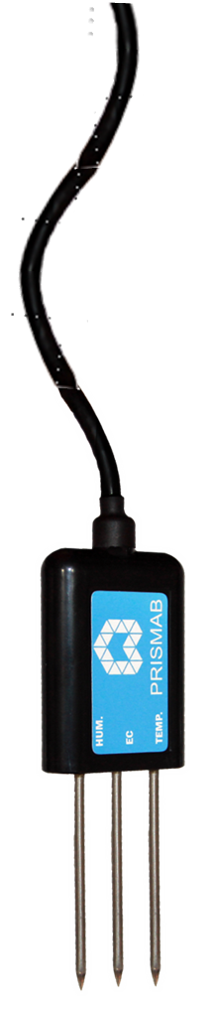

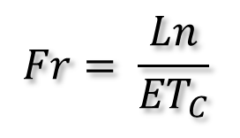

$$Ln= \frac{w_{cc} − w_{pm}}{100}∙Da ∙ Pr$$
$$Fr= \frac{Ln}{{ET}_{C}}$$
Profundidad efectiva
90% aprovechamiento

Slide 41


Slide 42

Síntomas de Exceso de Riego:
Clorosis Férrica
Puntas de las Hojas Marrones
Marchitamiento y Hojas Marrones
Marchitamiento c/suficiente Humedad
Edema
Caída de las hojas
Visita de la Mosca del Mantillo
Notes:
Clorosis Férrica: Suele ocurrir en suelos arcillosos donde es fácil que se produzca el encharcamiento
Puntas de las Hojas Marrones: Si empezamos a observar las puntas de las hojas se vuelven de color marrón, debemos dejar de regar la planta por unos días
Edema: Es conocido como roya corchosa y es una enfermedad que causa llagas en las hojas, pequeñas ampollas llenas de agua o verrugas.
Caída de las hojas: Es síntoma de falta y exceso pero cuando también ocurre que las hojas viejas y jóvenes caen prematuramente y los brotes no se abren es indicativo de lo segundo.
Visita de la Mosca del Mantillo: Les encantan los suelos húmedos tirando a encharcados pues ponen sus huevos en la tierra.

Slide 43




Notes:
El aerénquima es un tejido de conducción que facilita el transporte de gases como el oxígeno.
Adaptaciones o modificación biológica de la mayoría de las gramíneas y por un tiempo determinado.
Esto tiene un costo energético. Donde la planta tiene que gastar metabolitos, azúcares y carboidratos en detrimento de la productividad de la planta.

Slide 44

Notes:
Mapas de diagnóstico de distribución y evolución de nutrientes en suelo y planta durante todo el ciclo del cultivo.

Slide 45

Notes:
Los valores NDVI obtenidos con datos de satélite de alta tienen una gran relación con las fases fenológicas de los cultivos (emergente, madurez, cosecha).
Cada campo es único y las lecturas dependen de una combinación de varios factores:
Clima
Tipo de suelo
Prácticas agrícolas

Slide 46








IoT

Slide 47



Humedad
Evapotranspiración
Caudal de agua
Localización
Suelo
Cultivo
¿Cómo está el entorno?
Receptor
Percepciones
Acciones
Acción de respuesta
Lámina de agua
Tiempo de riego
Frecuencia de riego
Control de bombeo
Control de agroquímicos
Emisor
Agentes Inteligentes

Slide 48



INTELIGENCIA ARTIFICIAL
MEMORIA HISTÓRICA DEL CAMPO
ANÁLISIS DE TEXTURA (N, P, K, CE, pH)
COMPOSICIÓN ESTRUCTURAL
SALUD DE LOS CULTIVOS

Slide 49














Dónde?
Cuándo?
Cuánto?

Slide 50






35%
30%
AHORRO DE AGUA
AHORRO DE FERTILIZANTES
IA
AUTOMATIZACIÓN AGRÍCOLA
INTELIGENCIA COLABORATIVA
MONITOREO EN TIEMPO REAL
57% – 35% = 22%
Agua desperdiciada

Slide 51












https://dtaamerica.com/dta-agricola
contact@dtaamerica.com
https://www.facebook.com/dtaagricola
52 625 152 3176
https://dtaamerica.com/dta-agricola | dta.labs.contact@gmail.com | 625 152 3176 | 5a # 501, Cuauhtémoc, Chihuahua, México 31500
Notes:
GRACIAS!!!

